Slide 1
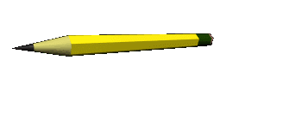
Вводное повторение
Чему бы ты ни учился,
ты учишься для себя.
Петроний
Алгебра 7

Slide 2
Как появилась алгебра.
Алгебра как искусство решать уравнения зародилась очень давно в связи с потребностями практики, в результате поиска общих приемов решения однотипных задач. В процессе развития алгебра из науки об уравнениях превратилась в науку об операциях, более или менее сходных с действиями над числами.

Slide 3
Темы повторения:
Глава I. Выражения, тождества, уравнения.
Глава II. Функции.
Глава III. Степень с натуральным показателем.
Глава IV. Многочлены.
Глава V. Формулы сокращенного умножения.
Глава VI . Системы линейных уравнений.

Slide 4
Глава I. Выражения, тождества, уравнения.
Счет и вычисления - основа порядка в голове.
(Песталоцци)
1. Заполните таблицу:
х | –2 | –1 | 0 | 1 | 2 | 4 | 5
3х–1
–3х+1
–7
– 4
– 1
1
2
– 2
5
– 5
11
– 11
14
– 14
7
4
Какими числами являются соответственные значения
выражений 3х-1 и – 3х+1 ?
Какое равенство называется тождеством?
2. Какие из данных равенств не являются тождеством?

Slide 5
Глава I. Выражения, тождества, уравнения.
Равенство, содержащее переменную называют
уравнением с одним неизвестным (переменной).
Корнем уравнения называют значение переменной,
при котором уравнение обращается в верное
равенство.
Решить уравнение – значит найти его корни или
доказать, что корней нет.
Уравнение вида ax=b, где х – переменная,
a и b – некоторые числа, называют линейным
уравнением с одной переменной.

Slide 6
Глава I. Выражения, тождества, уравнения.
Решите уравнение:
Правила раскрытия скобок:
1) если перед скобками стоит знак плюс, то можно опустить
скобки, сохранив знаки слагаемых, стоящих в скобках.
2) Если перед скобками стоит знак минус, то можно опустить
скобки, изменив знаки всех слагаемых, стоящих в скобках
на противоположный.
3) Число, стоящее за скобками умножается на каждое
слагаемое, стоящее в скобках.

Slide 7
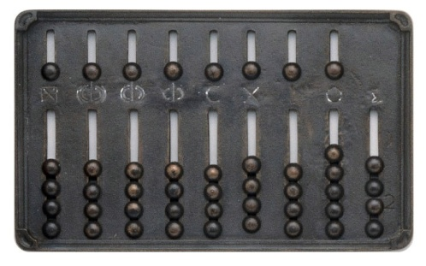
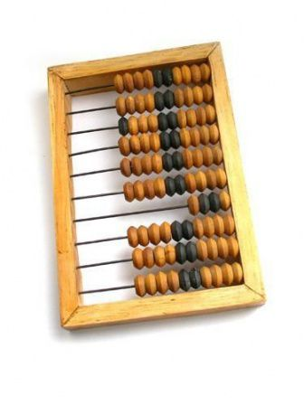
А знаете ли Вы, что первое счётное устройство — абак?
Первыми «вычислительными устройствами», которыми пользовались в древности люди, были пальцы рук и камешки. Позднее появились бирки с зарубками и верёвки с узелками. В Древнем Египте и Древней Греции задолго до нашей эры использовали абак – доску с полосками, по которым продвигались камешки. Это было первое устройство, специально предназначенное для вычислений. Со временем абак совершенствовали – в римском абаке камешки или шарики передвигались по желобкам.
Абак просуществовал до 18 века, когда его
заменили письменные вычисления.
Русский абак – счёты появились в 16 веке.
Ими пользуются и в наши дни. Большое преимущество
русских счётов в том, что они основаны на
десятичной системе счисления, а не на
пятеричной, как все остальные абаки.

Slide 8
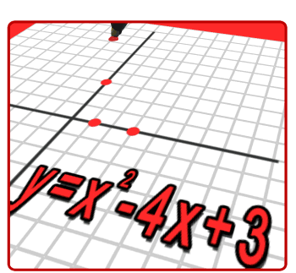
Глава II. Функции.
Зависимость одной переменной от другой называют
функциональной зависимостью или функцией, если каждому
значению независимой переменной соответствует
единственное значение зависимой переменной.
Все значения, которые принимает независимая переменная, образуют область определения функции.
Значения зависимой переменной называют значениями функции.
Графиком функции называется множество всех точек координатной плоскости, абсциссы которых равны значениям аргумента, а ординаты – соответствующим значениям функции.

Slide 9
О функциях.
В первой половине 17 века в связи с развитием механики в математику идеи изменения и движения. Термин «функция» впервые ввел немецкий математик Г. Лейбниц. У него функция связывалась с геометрическим образом (графиком). В дальнейшем функцию рассматривают как аналитическое выражение.

Slide 10
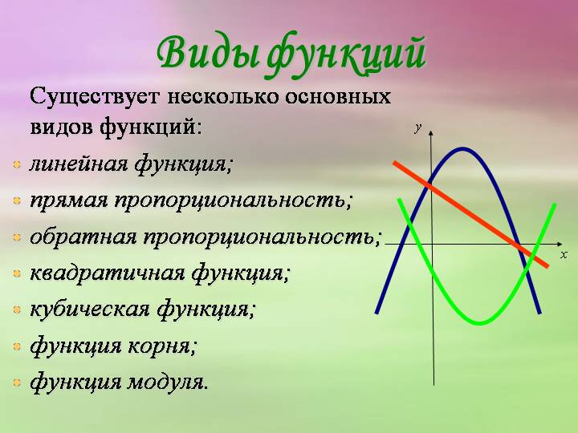
Какие из указанных функций мы изучали?

Slide 11
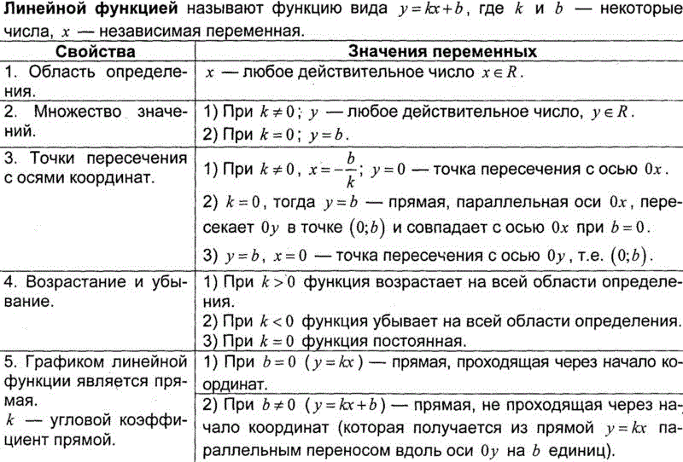

Slide 12
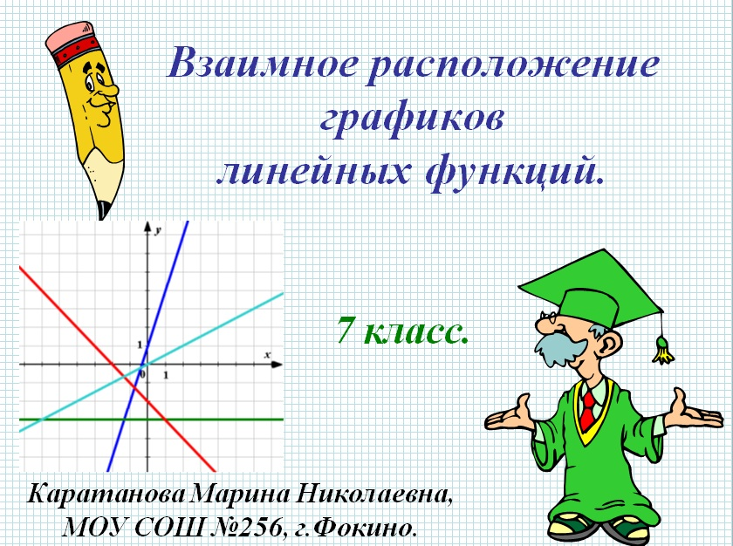
Глава II. Функции.
Частный случаем линейной функции является
прямая пропорциональность.

Slide 13
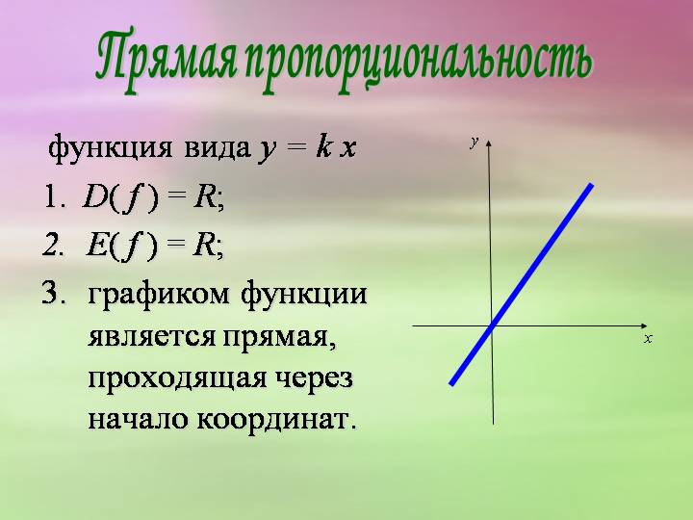
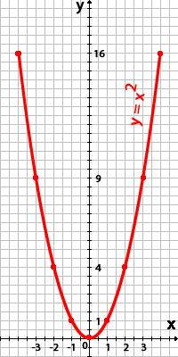
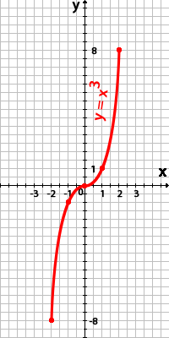
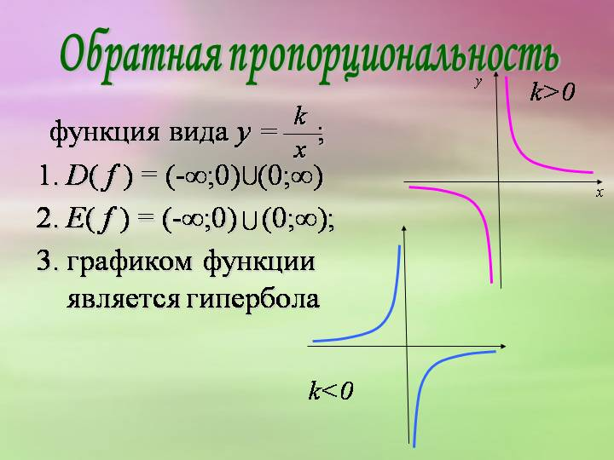
квадратная парабола
кубическая парабола
Как называются графики, изображенные на рисунках и какими свойствами они обладают?

Slide 14

Постройте графики следующих функций:
а) y = 2x+3
б) y = 7 – 9x
в ) y = (x+1)²
г) y = (x-1)³

Slide 15








Глава III. Степень с натуральным показателем
Степенью числа с натуральным показателем
, называют выражение , равное произведению
множителей, каждый из которых равен .
Свойства степени:

Slide 16
Глава III. Степень с натуральным показателем
Используя свойства выполните упражнения:
Запишите одночлен в стандартном виде:
Принадлежит ли графику функции
точка:

Slide 17

Глава IV. Многочлены.
Многочленом называется сумма одночленов. Одночлены, входящие в состав многочлена, называют его членами. Членами многочлена 4x²у – 3ab являются 4x²y и – 3ab . Если многочлен состоит из двух членов, то его называют двучленом: 15х⁵y – 7а³b⁴; y +20m ; 14a³+13a². Если из трех – трехчленом:
5x³y – 7a³b⁴+5; y+5b⁴ – 3x³; 7a²+13a⁴+5ab².
Чтобы умножить одночлен на многочлен, нужно умножить этот
одночлен на каждый член многочлена и полученные
произведения сложить.
Чтобы умножить многочлен на многочлен, нужно каждый
член одного многочлена умножить на каждый член
другого многочлена и полученные произведения сложить.

Slide 18
Глава IV. Многочлены.
Если все одночлены в многочлене приведены к стандартному виду и среди них нет подобных, то говорят, что это многочлен стандартного вида. нестандартный вид стандартный вид 5x²yx – 7xyx 2+5axa = 5a²x – 2x³y .
Выполните умножение:
Разложите на множители многочлен:
Решите уравнение:

Slide 19
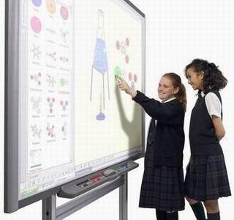
Глава V. Формулы сокращенного умножения
Сформулируйте тождества сокращенного умножения и используя их выполните преобразования.
Представьте в виде многочлена:
;
;
;
Решите уравнения:

Slide 20
Глава VI . Системы линейных уравнений.
Линейным уравнением с двумя переменными называется уравнение вида - переменные,
- некоторые числа.
Решением уравнения с двумя переменными называется пара значений переменных, обращающая это уравнение в верное равенство.

Slide 21

Глава VI . Системы линейных уравнений.
Пара значений (х;у), которая одновременно является решением каждого из уравнений системы, называют решением системы.
Методы решения систем линейных уравнений:
1) графический метод;
2) метод подстановки;
3) метод алгебраического сложения.

Slide 22
Глава VI . Системы линейных уравнений.
Графический метод решения.
С его помощью можно сделать следующие выводы:
построить в одной системе координат графики уравнений:
графиками обоих уравнений системы являются прямые;
эти прямые могут пересекаться (только в одной точке) – система имеет
единственное решение;
эти прямые могут быть параллельны – система несовместима – нет решений;
эти прямые совпадают – система неопределенна – система имеет
бесчисленное множество решений.
Метод подстановки.
Выразить из какого – нибудь уравнения системы одну переменную через другую;
подставить полученное выражение в другое уравнение;
решить полученное уравнение;
найди соответствующее значение второй переменной.
Записать ответ в виде пары значений (х; у) .

Slide 23

Глава VI . Системы линейных уравнений.
Метод алгебраического сложения.
уравнивают коэффициенты при одной из переменных;
складывают (или вычитают) левые и правые части уравнений системы;
решают получившееся уравнение с одной переменной;
находят соответствующее значение второй переменной.
Записывают ответ в виде пары значений (х; у).

Slide 24



Глава VI . Системы линейных уравнений.
Решите системы:
графически:
методом подстановки:
методом сложения:

Slide 25
Наук так много на земле,
У всех – своя тематика.
Но есть одна из них милей,
Зовётся математикой.
В ней не бывает скользких мест,
Всё строго в ней доказано,
И с нею движется прогресс,
И этим нам всё сказано.
О.В. Панишева

